Slide 1
Paketli o’chirgichlarni nosozliklarini aniqlash va ularni ta’mirlash.
Qo’l bilan boshqarish deganda xizmat ko’rsatuvchilarning o’zlari apparatlarni ulashi va uzishi tushuniladi. Asosiy qo’l bilan boshqariladigan apparatlarga: rubilniklar, paketli uzgichlar va ajratib ulagichlar, kontrollerlar va komandoapparatlar kiradi.
Paketli o’chirgichlar va ajratib ulagichlar boshqaruv va signalizatsiya zanjirlarida, kichik quvvatli motorlarni ishga tushirish va reverslash, asinxron
motor chulg‘amlarini «yulduz» usuli o’rniga «uchburchak» usulida ulash
uchun ishlatiladi.

Slide 2
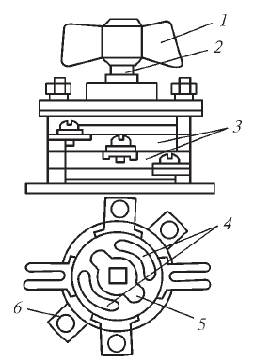
Paketli o’chirgichning tarkibiy tuzilishi:
1 -dastak, 2 -o’q; 3 - paketlar; 4, 5 - qo’zg‘almas va qo’zg‘aluvchan kontaktlar; 6 -chiqish uchlari.

Slide 3
Paketli o’chirgichlar (5.7-rasm) qator qatlamlar — paketlar (3 ) dan iborat bo’lib, ularning ichida qo’zg‘aluvchan va qo’zg‘almas (4 ) kontaktlar joylashgan.
Qo’zg‘aluvchan kontakt (5 ) o’q (2 ) ga mahkamlangan; o’q (2 ) dastak (1) yordamida aylanadi va qator qayd qilingan holatlarga ega bo’lib, bu holatlarda paketlardan birining qo’zg‘almas kontaktlari ulanadi. Qo’zg‘almas kontaktlarning chiqish uchlari (6 ) o’chirgich korpusi ichiga mahkamlangan. Bunday paketli o’chirgichlarning asosiy kamchiligi sirpanma kontaktlarning ishonchlilik darajasi pastligidir.
Kulachokli rusumidagi paketli o’chirgichlarda bu kamchilik bartaraf etilgan bo’lib, ularda elektr zanjiri tarmoqqa qo’zg‘almas kontaktlar orqali ulanadi. Qo’zg‘aluvchan kontaktlar vazifasini dielektrik kulachoklar o’taydi, ular o’zining joylashuviga va o’chirgich o’qining holatiga qarab kontaktlarni tutashtiradi.

Slide 4
Rubilniklarni nosozliklarini aniqlash va ularni ta’mirlash.
Qo’l bilan boshqarish deganda xizmat ko’rsatuvchilarning o’zlari apparatlarni ulashi va uzishi tushuniladi. Asosiy qo’l bilan boshqariladigan apparatlarga: rubilniklar, paketli uzgichlar va ajratib ulagichlar, kontrollerlar va komandoapparatlar kiradi.
Rubilniklar eng sodda qo’l bilan boshqariladigan apparatlardan bo’lib, bir, ikki va uch qutbli qilib ishlab chiqariladi. Qo’zg‘aluvchan pichoq rubilniklarning kommutatsiyalovchi elementi bo’lib, rubilnik ulanganda bu pichoq kontakt tayanchlarining jag‘lari orasiga kiradi.
Avval ta’kidlanganidek, ba’zi hollarda bitta apparat bir necha vazifalarni
bajarishi mumkin, masalan, ayrim zamonaviy rubilniklarda pichoqlar
sifatida saqlagichlardan foydalaniladi. Bunday rubilniklar bir vaqtning o’zida kommutatsiya va himoya vazifalarini bajaradi.

Slide 5
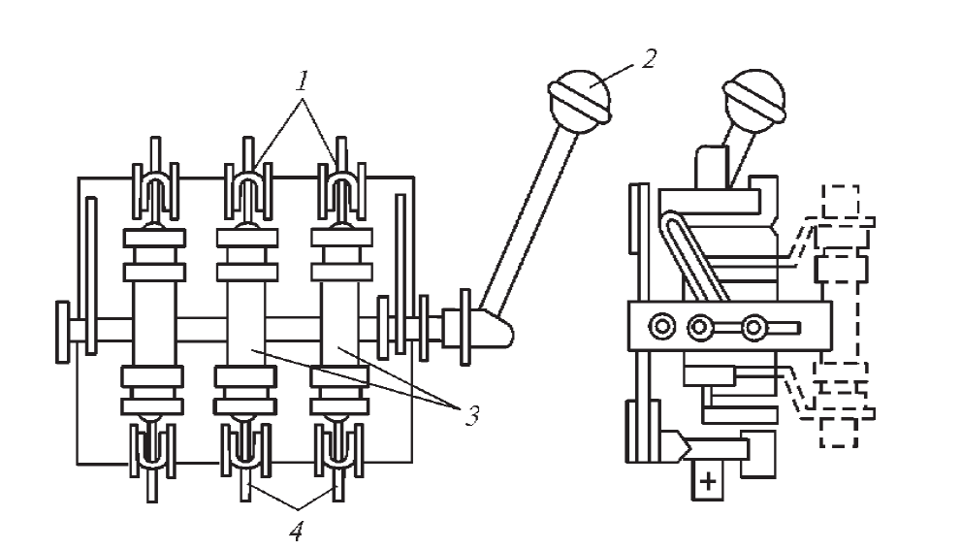
БПВ-34 rusumidagi saqlagich-o’chirgich blokining tarkibiy tuzilishi:
1, 4 — o’chirgichning ustki va pastki jag‘lari; 2 — dastak; 3 — saqlagich.

Slide 6
Saqlagichlarni nosozliklarini aniqlash va ularni ta’mirlash.
Saqlagich — elektr zanjir va qurilmalarni o’ta yuklanish va qisqa tutashuv toklaridan himoyalovchi apparat.
Saqlagichlar eruvchi qotishmaning nominal toki va saqlagichning
nominal toki ko’rsatkichlari bilan tavsiflanadi. Eruvchi qotishmaning
nominal toki - eruvchi qotishma uzoq muddat ishlashi mumkin bo’lgan
tok qiymati. Saqlagichning nominal toki — ushbu
Eruvchi qotishmadan uzoq muddat o’tganida ham qotishmani kuydirib yubormaydigan tok erituvchi tok deyiladi.
Saqlagichning eruvchi qotishmasi orqali eruvchi qotishma nominal tokidan katta qiymatdagi tok o’tganida qotishma kuyib ketadi, elektr zanjir uziladi va shunday qilib elektr qurilmaning himoyalanayotgan qismi uning boshqa qismlaridan o’chiriladi. Saqlagichlar konstruktiv jihatdan juda sodda bo’lsa ham, kuchlanishi 1000 V gacha bo’lgan sanoat korxonalari elektr tarmoqlari va elektr qurilmalarni o’ta yuklanishning qiymatlaridan va qisqa tutashuv toklaridan ishonchli darajada himoyalaydi.

Slide 7
Kuchlanishi 1000 V gacha bo’lgan elektr qurilma va sanoat korxonalari
elektr tarmoqlarida himoya apparatlari sifatida ПР (yopiq ajraluvchi ichi
bo’sh patronli) va ПН (yopiq ajraluvchi ichi kvars qumi bilan to’ldirilgan
patronli) rusumdagi saqlagichlar qo’llaniladi. ПР va ПН rusumli saqlagichlarni
ta’mirlashdan oldin kontakt yuzalari va patronlarni iflosliklardan, oksid
qatlamlardan va erigan metall zarrachalaridan tozalanadi. Oksidlangan
kontakt yuzalari shishali qog‘oz bilan tozalanadi, agar kontaktlar kuygan
va yongan bo’lsa, u holda juda mayda tishli egov bilan egovlanadi. Qum
qog‘ozni ishlatish mumkin emas, chunki elektr tokini o’tkazmaydigan
mayda qum zarrachalari kontakt yuzasiga kirib qolib, kontaktlarning
o’tkazuvchanlik xususiyatlarini yomonlashtiradi. Keyin patron bo’laklarga
ajratiladi, tok o’tkazuvchi ichki qismlari va eruvchi qotishmaning holatlari
sinchkovlik bilan tekshiriladi, ko’zga tashlangan nosozliklar bartaraf
etiladi va uzoq muddat ishlab kelgan eruvchi qotishma yangisi bilan
almashtiriladi.
Bir fazadagi saqlagichning eruvchi qotishmasi yangisi bilan almashtirilsa, qolgan fazalardagi saqlagichlarning holati qanday bo’lishidan qat’i nazar ular ham mos ravishda yangisi bilan almashtirilishi kerak.
ПР rusumli saqlagichlarning patronlari ko’zdan kechirilayotganida patronning butunligiga, darzlarning yo’qligiga va shuningdek, devorlarining yemirilish darajasiga katta ahamiyat beriladi.

Slide 8
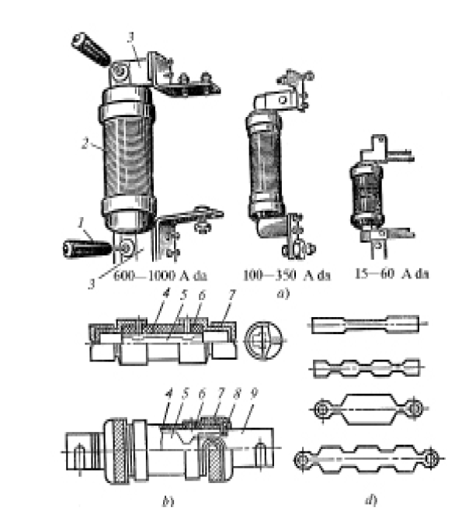
Nominal toklari 15—1000 A bo’lgan ПР rusumdagi ajraluvchi patronli ichi bo’sh patronli saqlagichlar: a — umumiy ko’rinishi; b — nominal toki 15 — 60 va 100 — 1000 A bo’lgan saqlagichlarning patronlari; d — eruvchi qotishmalarning konstruktiv tuzilishi.1 — dastakli qisqich; 2 — ajraluvchi patron; 3 — kontaktli ustun; 4 — fibro quvurcha; 5 — eruvchi qotishma; 6 — latunli vtulka; 7 — latunli qalpoqcha; 8 — qayd qiluvchi shayba; 9 — kontakt pichog‘i.

Slide 9
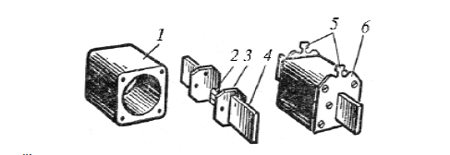
ПН rusumdagi ajraluvchi patroni ichi kvars qumi bilan to’ldirilgan saqlagich: 1 — chinni patron; 2 — eruvchi qotishma; 3 — shayba; 4 — kontakt pichog‘i;
5 — patronni kontaktlarga o’rnatish va chiqarib olishga xizmat qiluvchi dastakchalar;
6 — patronning qopqog‘i.

